Slide 1
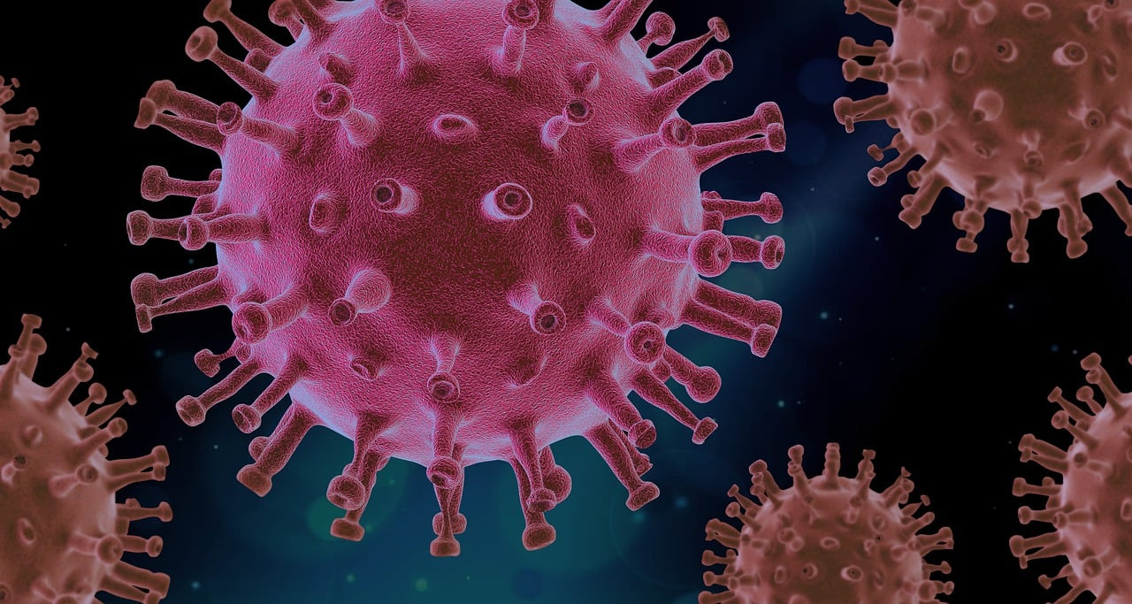
Coronavirus (Covid-19)
Virus, das Infektionen der Atemwege verursacht. Es kann durch Kontakt mit infizierten Personen übertragen werden. Die Einhaltung von Maßnahmen wie das Tragen einer Maske und das Händewaschen hilft, seine Übertragung zu verhindern.

Slide 2
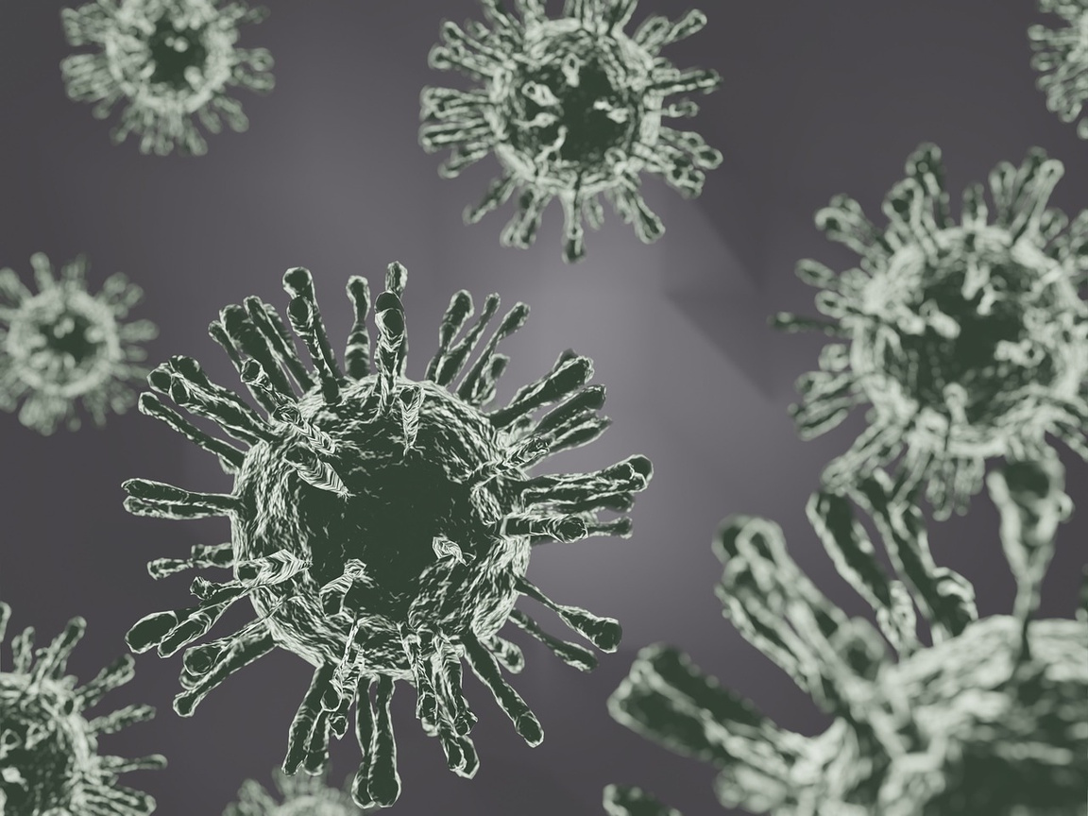
Ιnfluenza-Α-Virus
Das Influenza-A-Virus verursacht eine Infektion der Atemwege, die auch als Schweinegrippe bezeichnet wird. Sie geht mit Symptomen wie Fieber, Husten, Kopfschmerzen und Erschöpfung einher. Die Impfung und eine gute Hygienepraxis sind der beste Schutz gegen das Virus.

Slide 3
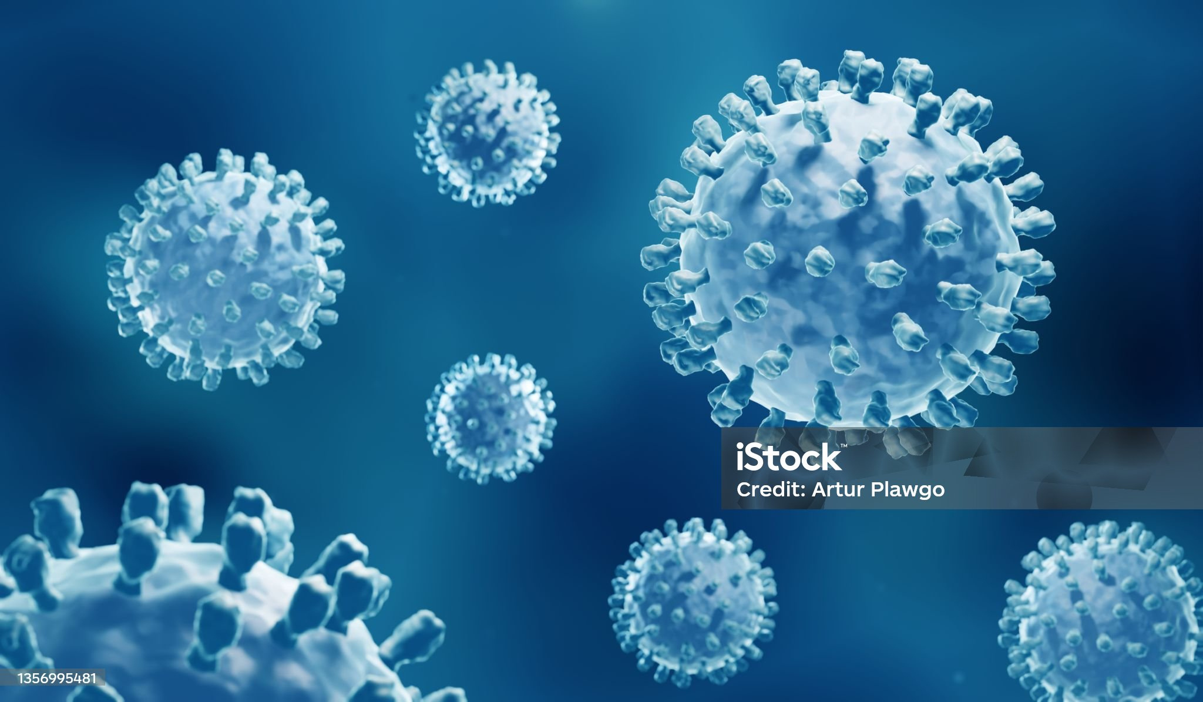
Hepatitis-B-Virus (HBV)
Virus, das die Leber befällt und Entzündungen verursacht. Es wird durch Kontakt mit kontaminierten Körperflüssigkeiten übertragen. Zu den Symptomen gehören Gelbsucht, dunkler Urin und Müdigkeit.

Slide 4
Hepatitis-A-Virus (HΑV)
Virus, das die Leber befällt und Entzündungen verursacht. Die Krankheit kann Müdigkeit, Fieber, Verstopfung und Appetitlosigkeit hervorrufen.

Slide 5
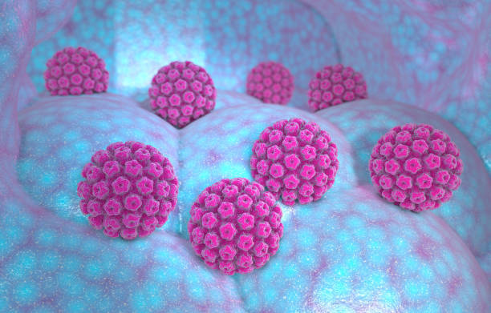
Humane Papillomaviren
(HPV)
Virus, das die Haut und Schleimhäute von Menschen und einigen Tieren infiziert. Es wird hauptsächlich sexuell durch direkten Kontakt mit einer infizierten Person übertragen. Es kann Gebärmutterhalskrebs verursachen.

Slide 6
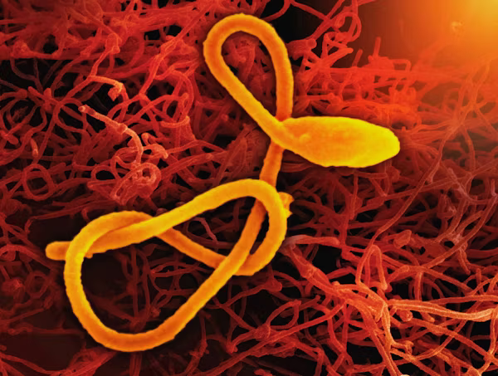
Εbolavirus
Virus, das 1976 in der Nähe des Flusses Ebola in der Demokratischen Republik Kongo entdeckt wurde. Es verursacht das Ebola-hämorrhagisches Fieber bei Menschen und anderen Säugetieren. Die ersten Symptome sind Fieber, Kopfschmerzen und Muskelschmerzen.

Slide 7
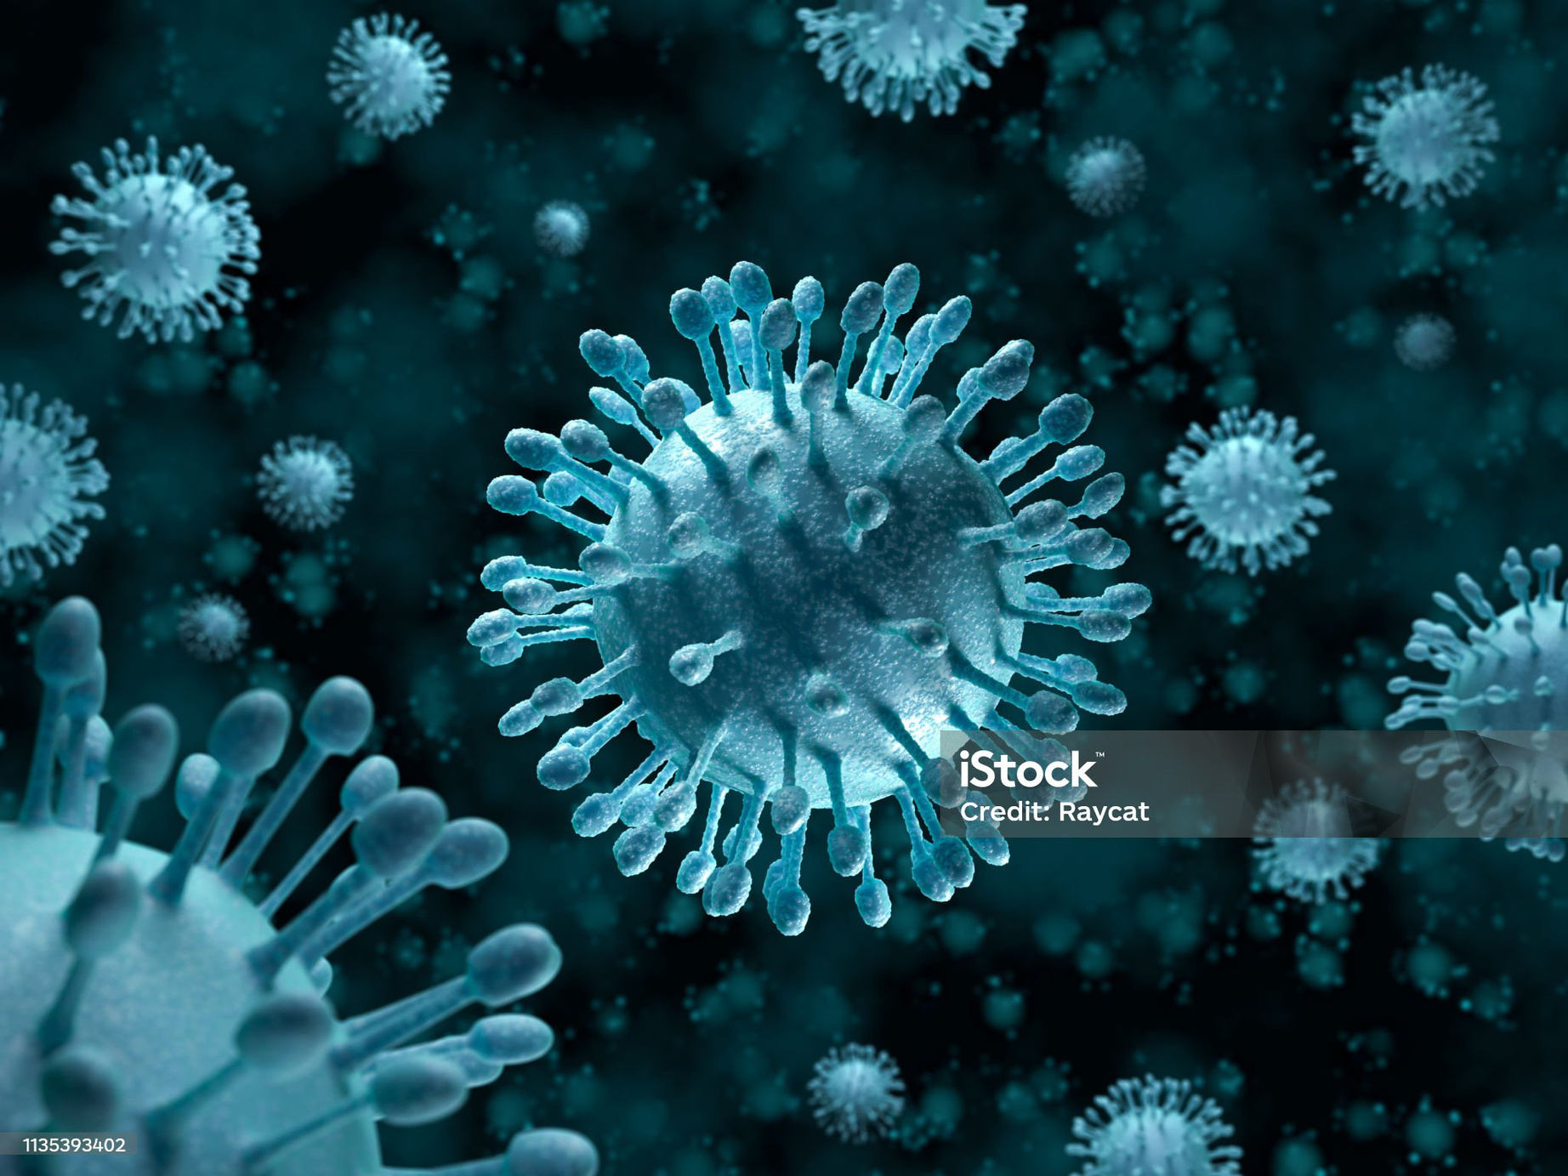
Mumpsvirus
Es verursacht Mumps, eine Infektion, die hauptsächlich die Ohrspeicheldrüsen betrifft und Schwellungen sowie Schmerzen im Hals und Fieber hervorrufen kann.

Slide 8
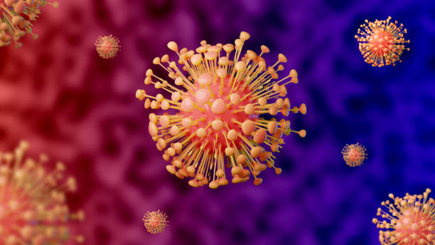
Varizella-Zoster-Viren
(VZV)
Das Virus verursacht Windpocken, die sich durch das Auftreten von Hautausschlägen mit Fieber äußern. Die Krankheit tritt meist im Kindesalter auf, kann jedoch latent bleiben und später als Gürtelrose auftreten. Sie wird durch infizierte Tröpfchen übertragen.

Slide 9
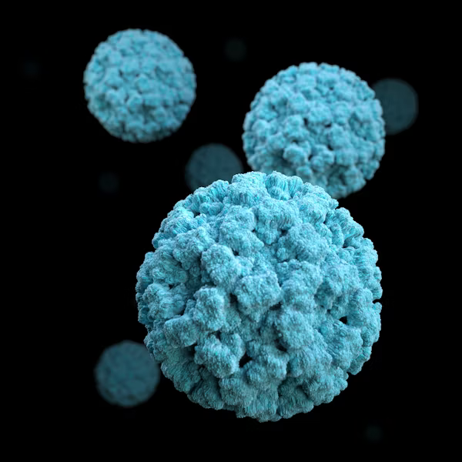
Poliovirus
Virus, das eine schwere Infektion verursacht, die das Nervensystem befällt und Poliomyelitis auslöst, eine Krankheit, die zu Lähmungen und in schweren Fällen zum Tod führen kann.

Slide 10
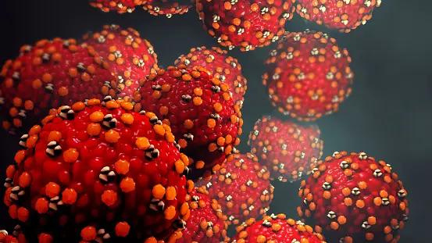
Morbillivirus - Masernvirus
Es verursacht Masern. Die Symptome treten normalerweise 10–12 Tage nach der Infektion auf und umfassen zunächst eine laufende Nase, Husten, leichtes Fieber und eine Bindehautentzündung. Es verbreitet sich sehr schnell unter Menschen jeden Alters.

